Slide 1
Jenkins
2022/11/10

Slide 2
Outline
CI/CD
Jenkins Introduction
Jenkins Install
Jenkins Freestyle
Jenkins Pipeline
Pipeline Syntax
Postman integration in Jenkins
Summary

Slide 3
CI/CD (1/2)
CI(Continuous Integration)，即是「持續整合」
程式建置
開發人員在每一次的 Commit & Push 後，都能夠於統一的環境自動 Build 程式，透過此一步驟可以避免每個開發人員因本機的環境＆套件版本不相同，造成 Service 異常。
程式測試
當程式編譯完成後，將會透過「單元測試」測試新寫的功能是否正確，或者確認是否有影響到現有功能
目的
將低人為疏失風險
減少人工手動的反覆步驟
進行版控管制
增加系統一致性與透明化
減少團隊 Loading

Slide 4
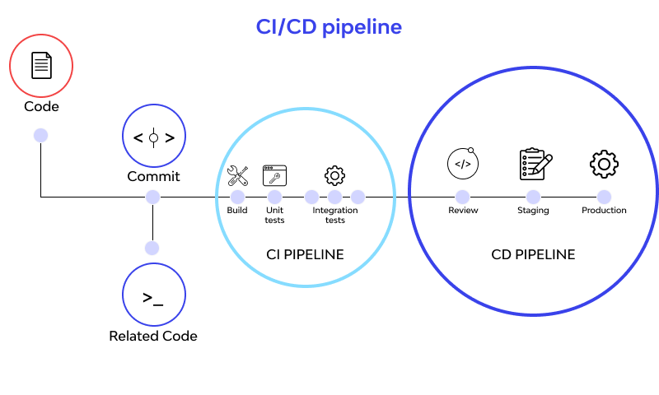
CI/CD (2/2)
CD(Continuous Deployment)，即是「持續佈署」
部署服務
透過自動化方式，將寫好的程式碼更新到機器上並公開對外服務，另外需要確保套件版本和資料庫資料完整性，也會透過監控系統進行服務存活檢查，若服務異常時會即時發送通知告至開發人員程式測試
目的
每次更新程式都可順暢完成
確保服務存活
https://www.wallarm.com/what/what-is-ci-cd-concept-how-can-it-work
Notes:
DevOps 能讓先前各自獨立的角色 (開發、IT 作業、品質工程和安全性) 互相協調並共同作業，以生產更好且更可靠的產品。

Slide 5
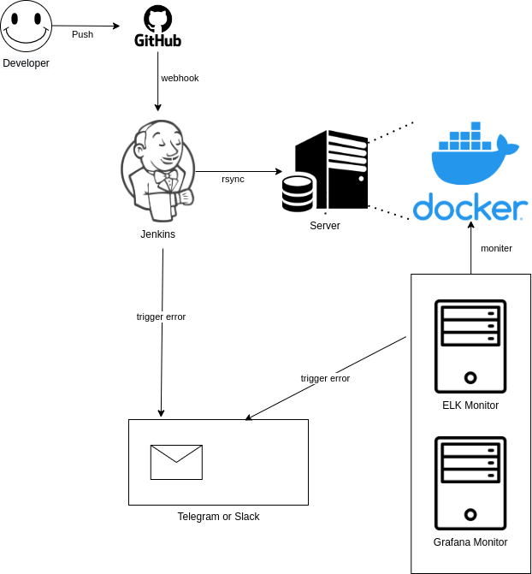
Jenkins Introduction
Jenkins 是個（提供）自動化的伺服器(也是一套CI/CD)，可以幫忙跑專案測試，測試完成後部署到相對應的伺服器，也可以自動寄信給開發者或者是指定的內部人員。
GitLab (版控工具)、GitHub (版控工具)
Jenkins (自動化建置工具)
Drone (自動化建置工具)
Circle (自動化建置工具)
Docker (迅速佈署環境工具)
K8S (管理 Docker Container 工具)
Helm (快速建置各環境 K8S 工具)
Grafana (機器數據監控工具)
ELK (Log 蒐集工具)
Telegram (通訊、錯誤通知工具)
Slack (通訊、錯誤通知工具)
Notes:
Webhook 訂閱式事件驅動: 訂閱是當某些事情發生的時候，通知者會告訴訂閱者這件事發生了。
Rsync:主要是傳送資料差異的部份，因此大多都被使用在差異備份上。除了資料第一次傳輸是整份檔案外，之後都只會傳送資料間異動的部份。

Slide 6
Jenkins Install (1/2)
$sudo apt update
$sudo apt install openjdk-11-jdk
$wget -p -O - https://pkg.jenkins.io/debian/jenkins.io.key | sudo apt-key add -
$sudo sh -c 'echo deb http://pkg.jenkins.io/debian-stable binary/ > /etc/apt/sources.list.d/jenkins.list’
$sudo apt update
$sudo apt install Jenkins
$sudo systemctl status jenkins
If Active is not active(running)
$sudo systemctl start jenkins
$sudo ufw allow 8080
$sudo ufw status
$sudo ufw enable
$sudo ufw status

Slide 7
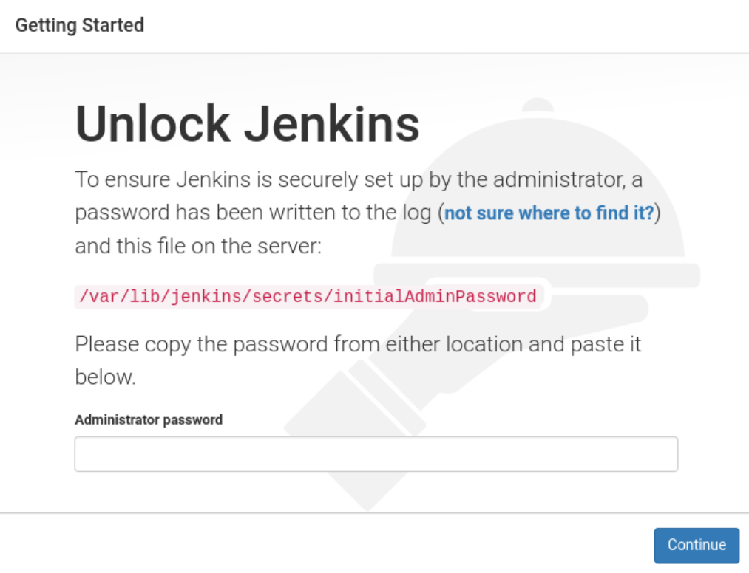
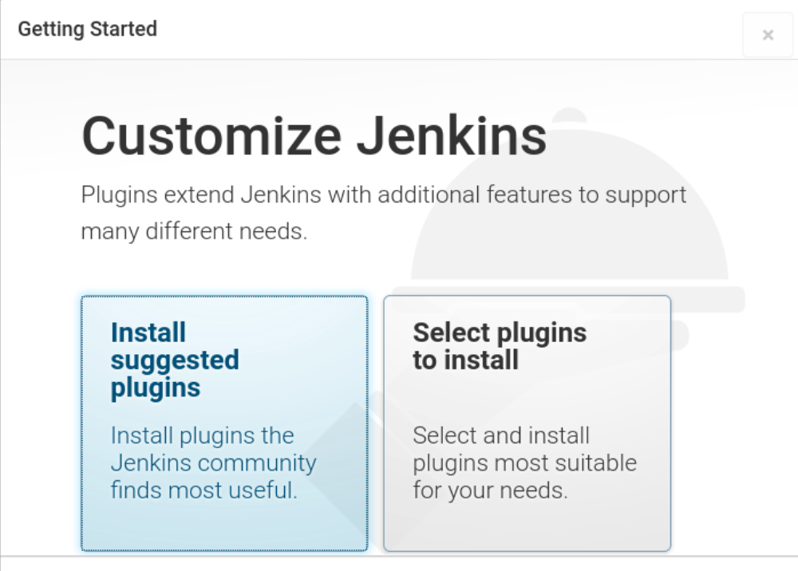
Jenkins Install (2/2)
Setup Jenkins (open browser)
localhost:8080
$sudo cat /var/lib/jenkins/secrets/initialAdminPassword
next screen, Select the “Install suggested plugins”.
After the successful installation of plugins, it will ask for the setting of the admin user’s user name, password, and email address.

Slide 8
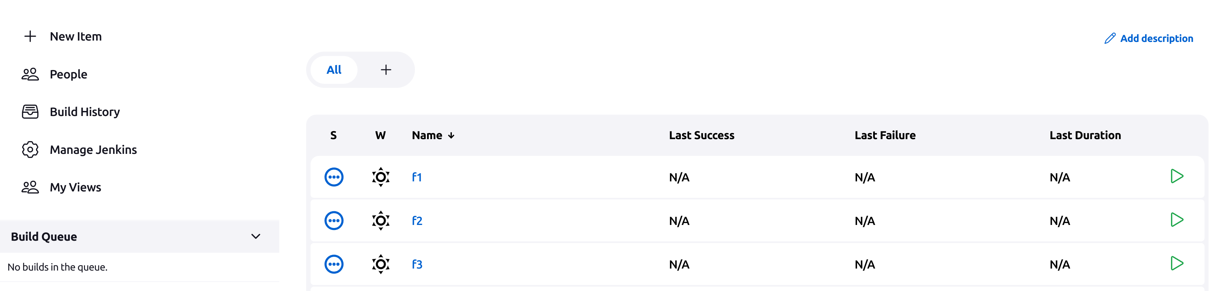
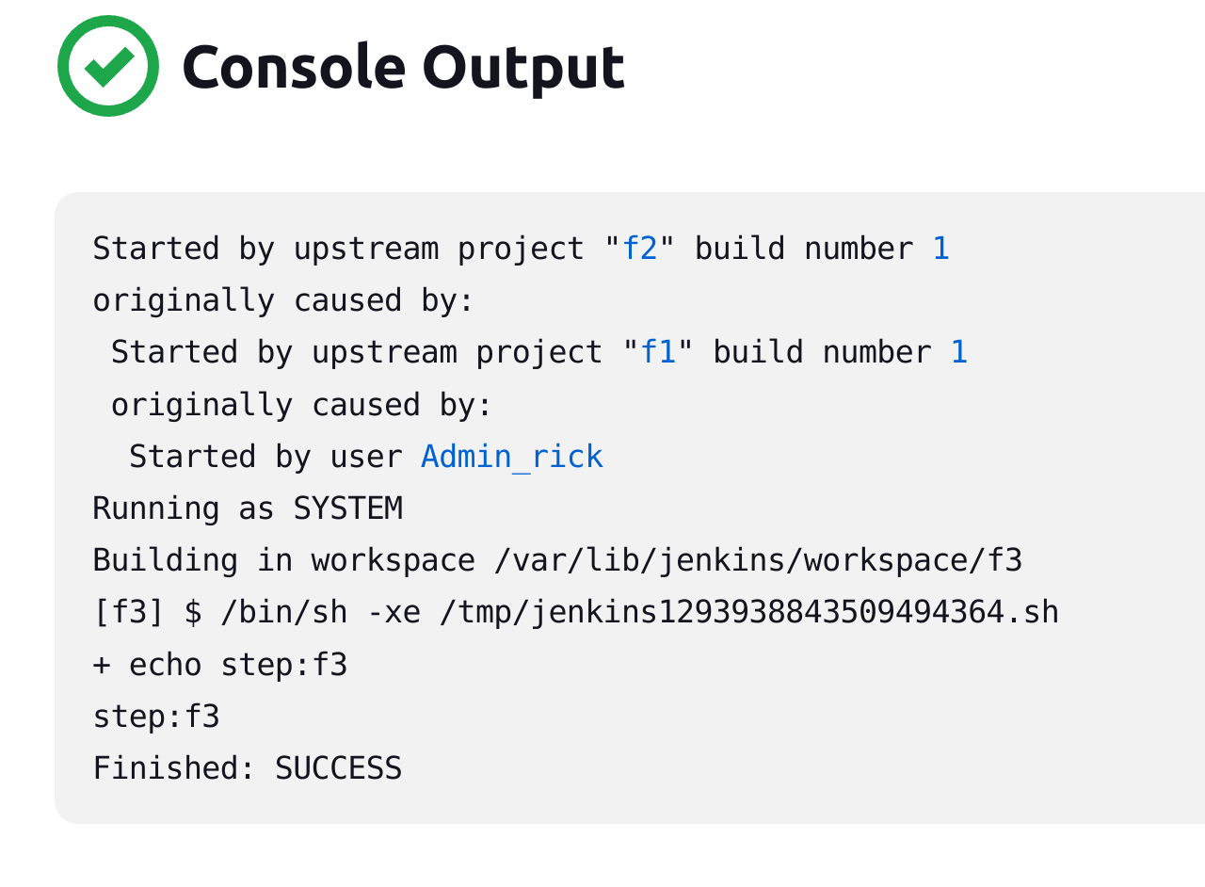
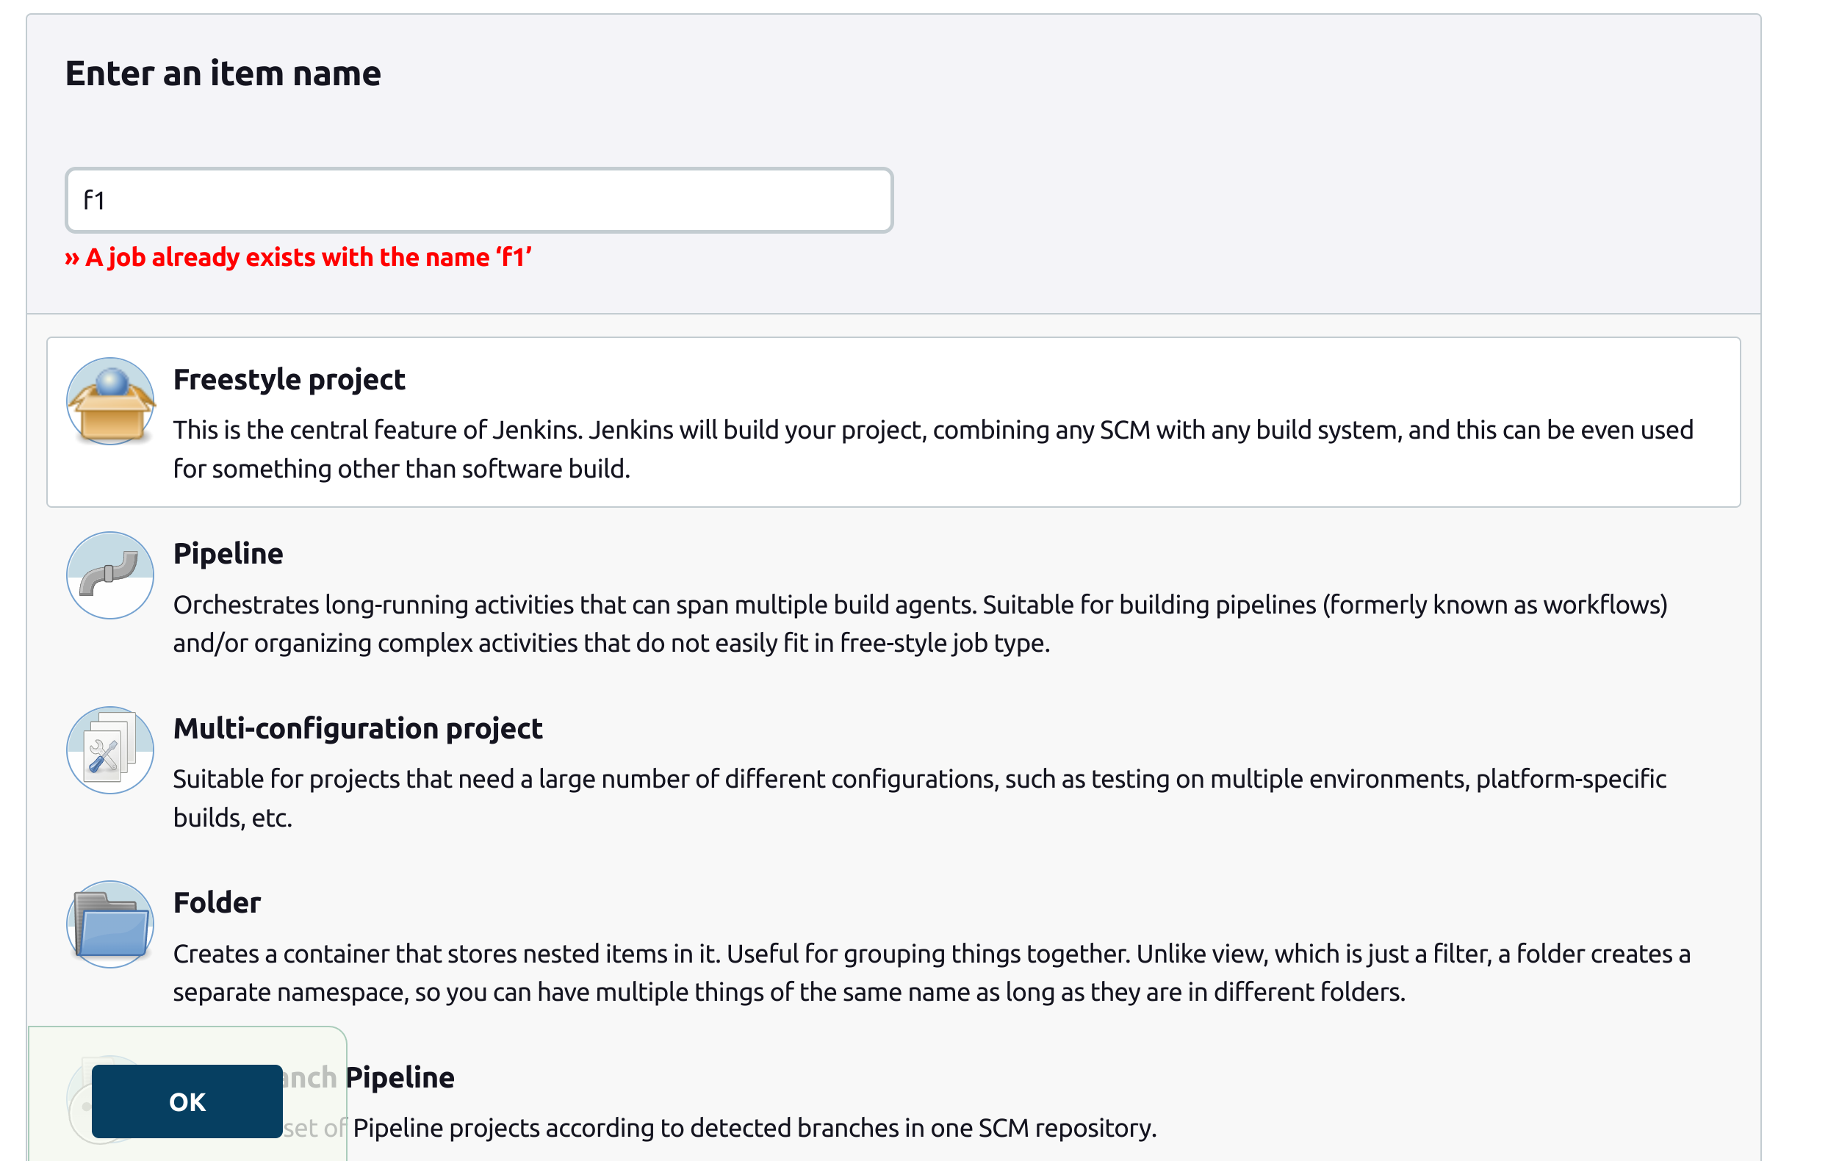
Jenkins Freestyle
Jenkins 可以將多個功能(編譯、測試、部署)串在在一起，透過觸發的方式。
Add Jenkins test
New item

Slide 9
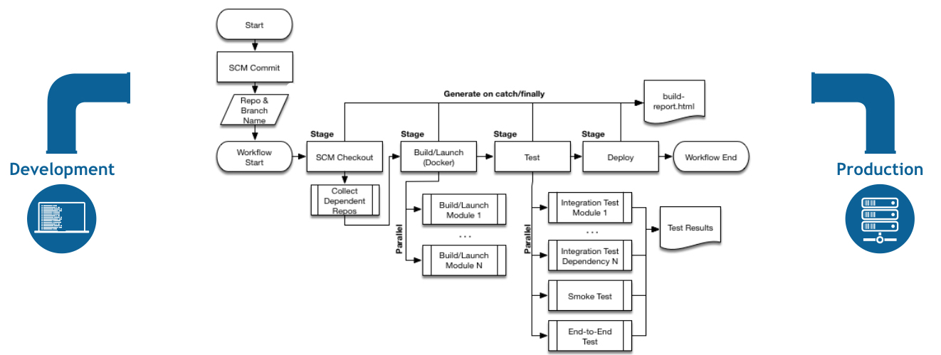
Jenkins Pipeline (1/2)
A Pipeline’s code defines your entire build process, which typically includes stages for building an application, testing it and then delivering it.
SCM: Source Control Managers
https://www.jenkins.io/doc/book/pipeline/
Notes:
Pipeline 的代碼定義了整個構建過程，通常包括構建應用程序、測試應用程序和交付應用程序的階段。

Slide 10
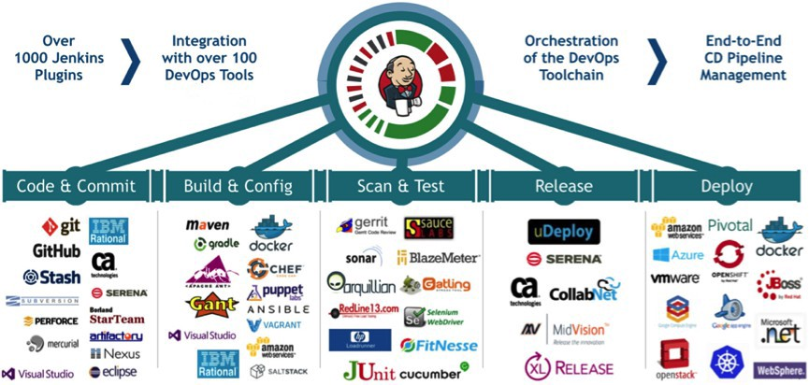
Jenkins Pipeline (2/2)
Code(代碼化): 將 pipeline 代碼化，讓團隊可以編輯、審閱並迭代。
Durable(耐用): jenkins 伺服器重啟，pipeline 會記住停止的那一個步驟。
Pausable(可暫停): 可在過程中安插中斷點，讓人為決定 Pipeline 是否繼續執行。
Versatile(多功能): pipeline 可支援極複雜的持續交付流程需求，例如 fork/join、loop 及平行多工。
Extensible(可擴展): pipeline 的插件支援對 pipeline DSL(Domain Specific Language) 的客製擴展 (custom extensions)。
http://www.slideshare.net/asotobu/jenkins-20-65705621
Notes:
管線列表
構建項目：自動化打包，避免本地配置出錯而導致打包失敗等異常情況
檢測bug：自動化測試，只要代碼發生改動，就運行回歸測試的所有用例
靜態代碼檢測：檢測基本的代碼問題，
部署：隨時部署，可以設定在打包完成之後的操作
GUI：支持在GUI上對命令的參數進行修改，並在改寫後運行

Slide 11
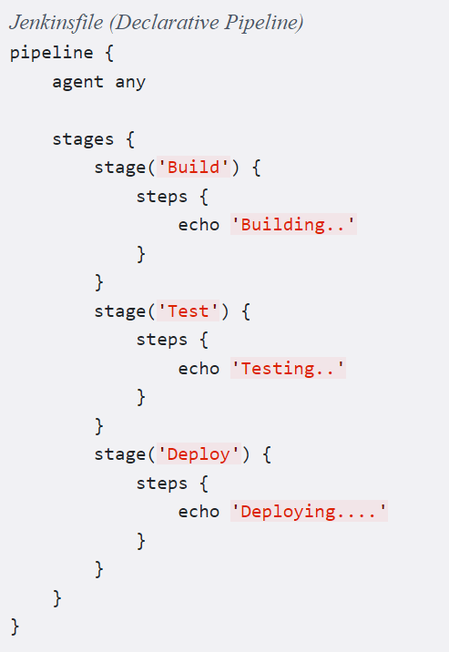
Pipeline Syntax
pipeline: jenkinsfile 的開頭宣告
agent: 指定什麼條件的 agent 可以執行這個專案，any 表示任意 agent 都可以執行。(An agent is typically a machine, or container, which connects to a Jenkins controller and executes tasks when directed by the controller)
stages、stage: 代表管線的各個階段。
steps: 主要執行步驟
Notes:
Agent:通常是一台機器或容器，它連接到 Jenkins 控制器並在控制器指示時執行任務。

Slide 12
Postman integration in Jenkins (1/6)
Jenkins 比較像是一個自動化環境，而 postman 比較像是測試的方法。
Developer
Postman
GitHub
Jenkins
Newman
接口開發
版本控制
複製代碼
匯出json
選擇分支
上傳git
執行jenkinsfile
執行newman
瀏覽結果
解析html結果
產生報告

Slide 13
Postman integration in Jenkins (2/6)
Create a Collection of requests in Postman.
Create a node project which stores Postman collection.
Add newman dependency to the project.
Create a git repository and push the node project’s folder to git.
Use Jenkins pipeline DSL to run the Postman collection
Configure reporters on newman, to show results.
Notes:
在 Postman 中創建請求集合。
創建一個存儲 Postman 集合的節點項目。
將 newman 依賴項添加到項目中。
創建一個 git 存儲庫並將節點項目的文件夾推送到 git。
使用 Jenkins 管道 DSL 運行 Postman 集合在 newman 上配置記者，以顯示結果。

Slide 14
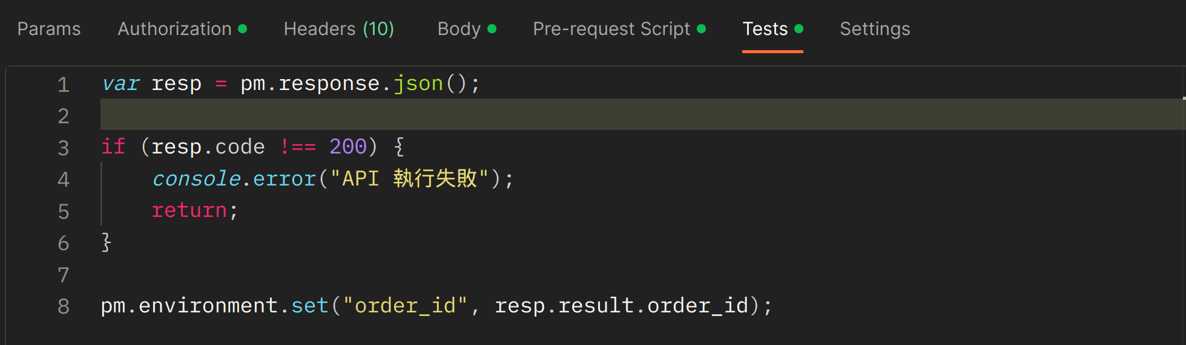
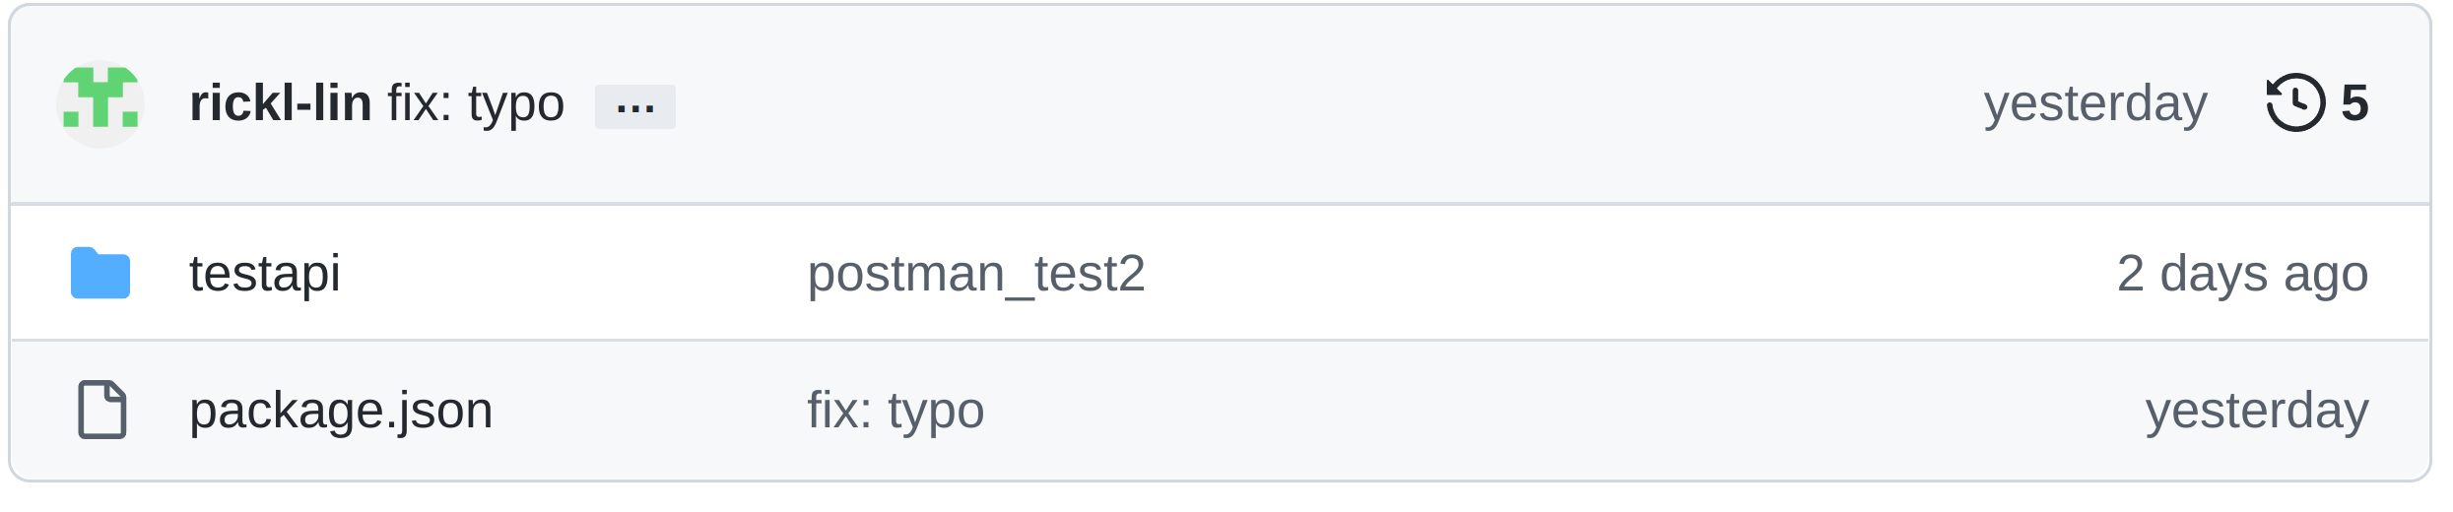
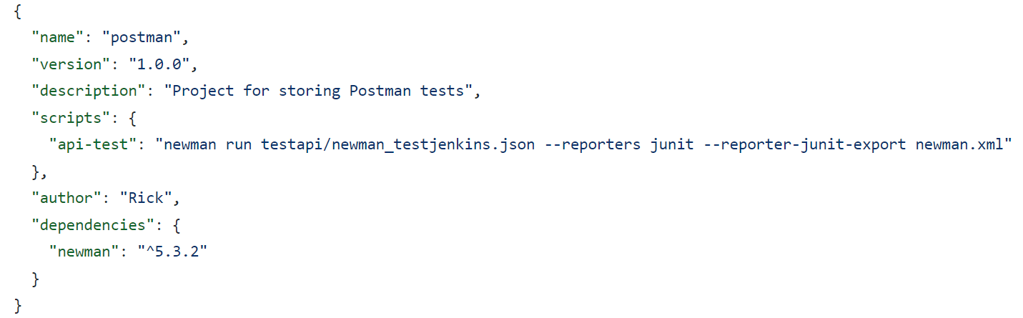
Postman integration in Jenkins (3/6)
1
2
Nodejs產生的 json
3
Notes:
第一步先寫了一個get和post組合成的collection後，分別檢測回傳stauts和responesetime是否小於1秒。

Slide 15
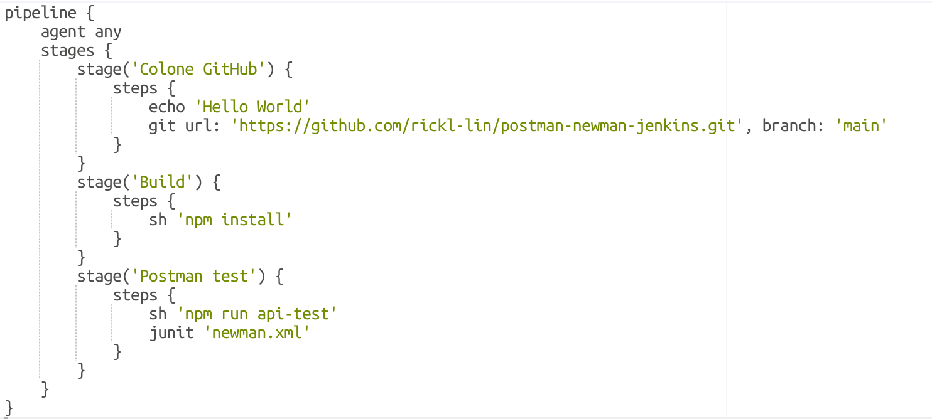
Postman integration in Jenkins (4/6)
Write jenkinsfile
Notes:
JUnit 插件提供了一個發布者，該發布者使用構建期間生成的 XML 測試報告，並提供歷史測試結果的一些圖形可視化以及用於查看測試報告

Slide 16
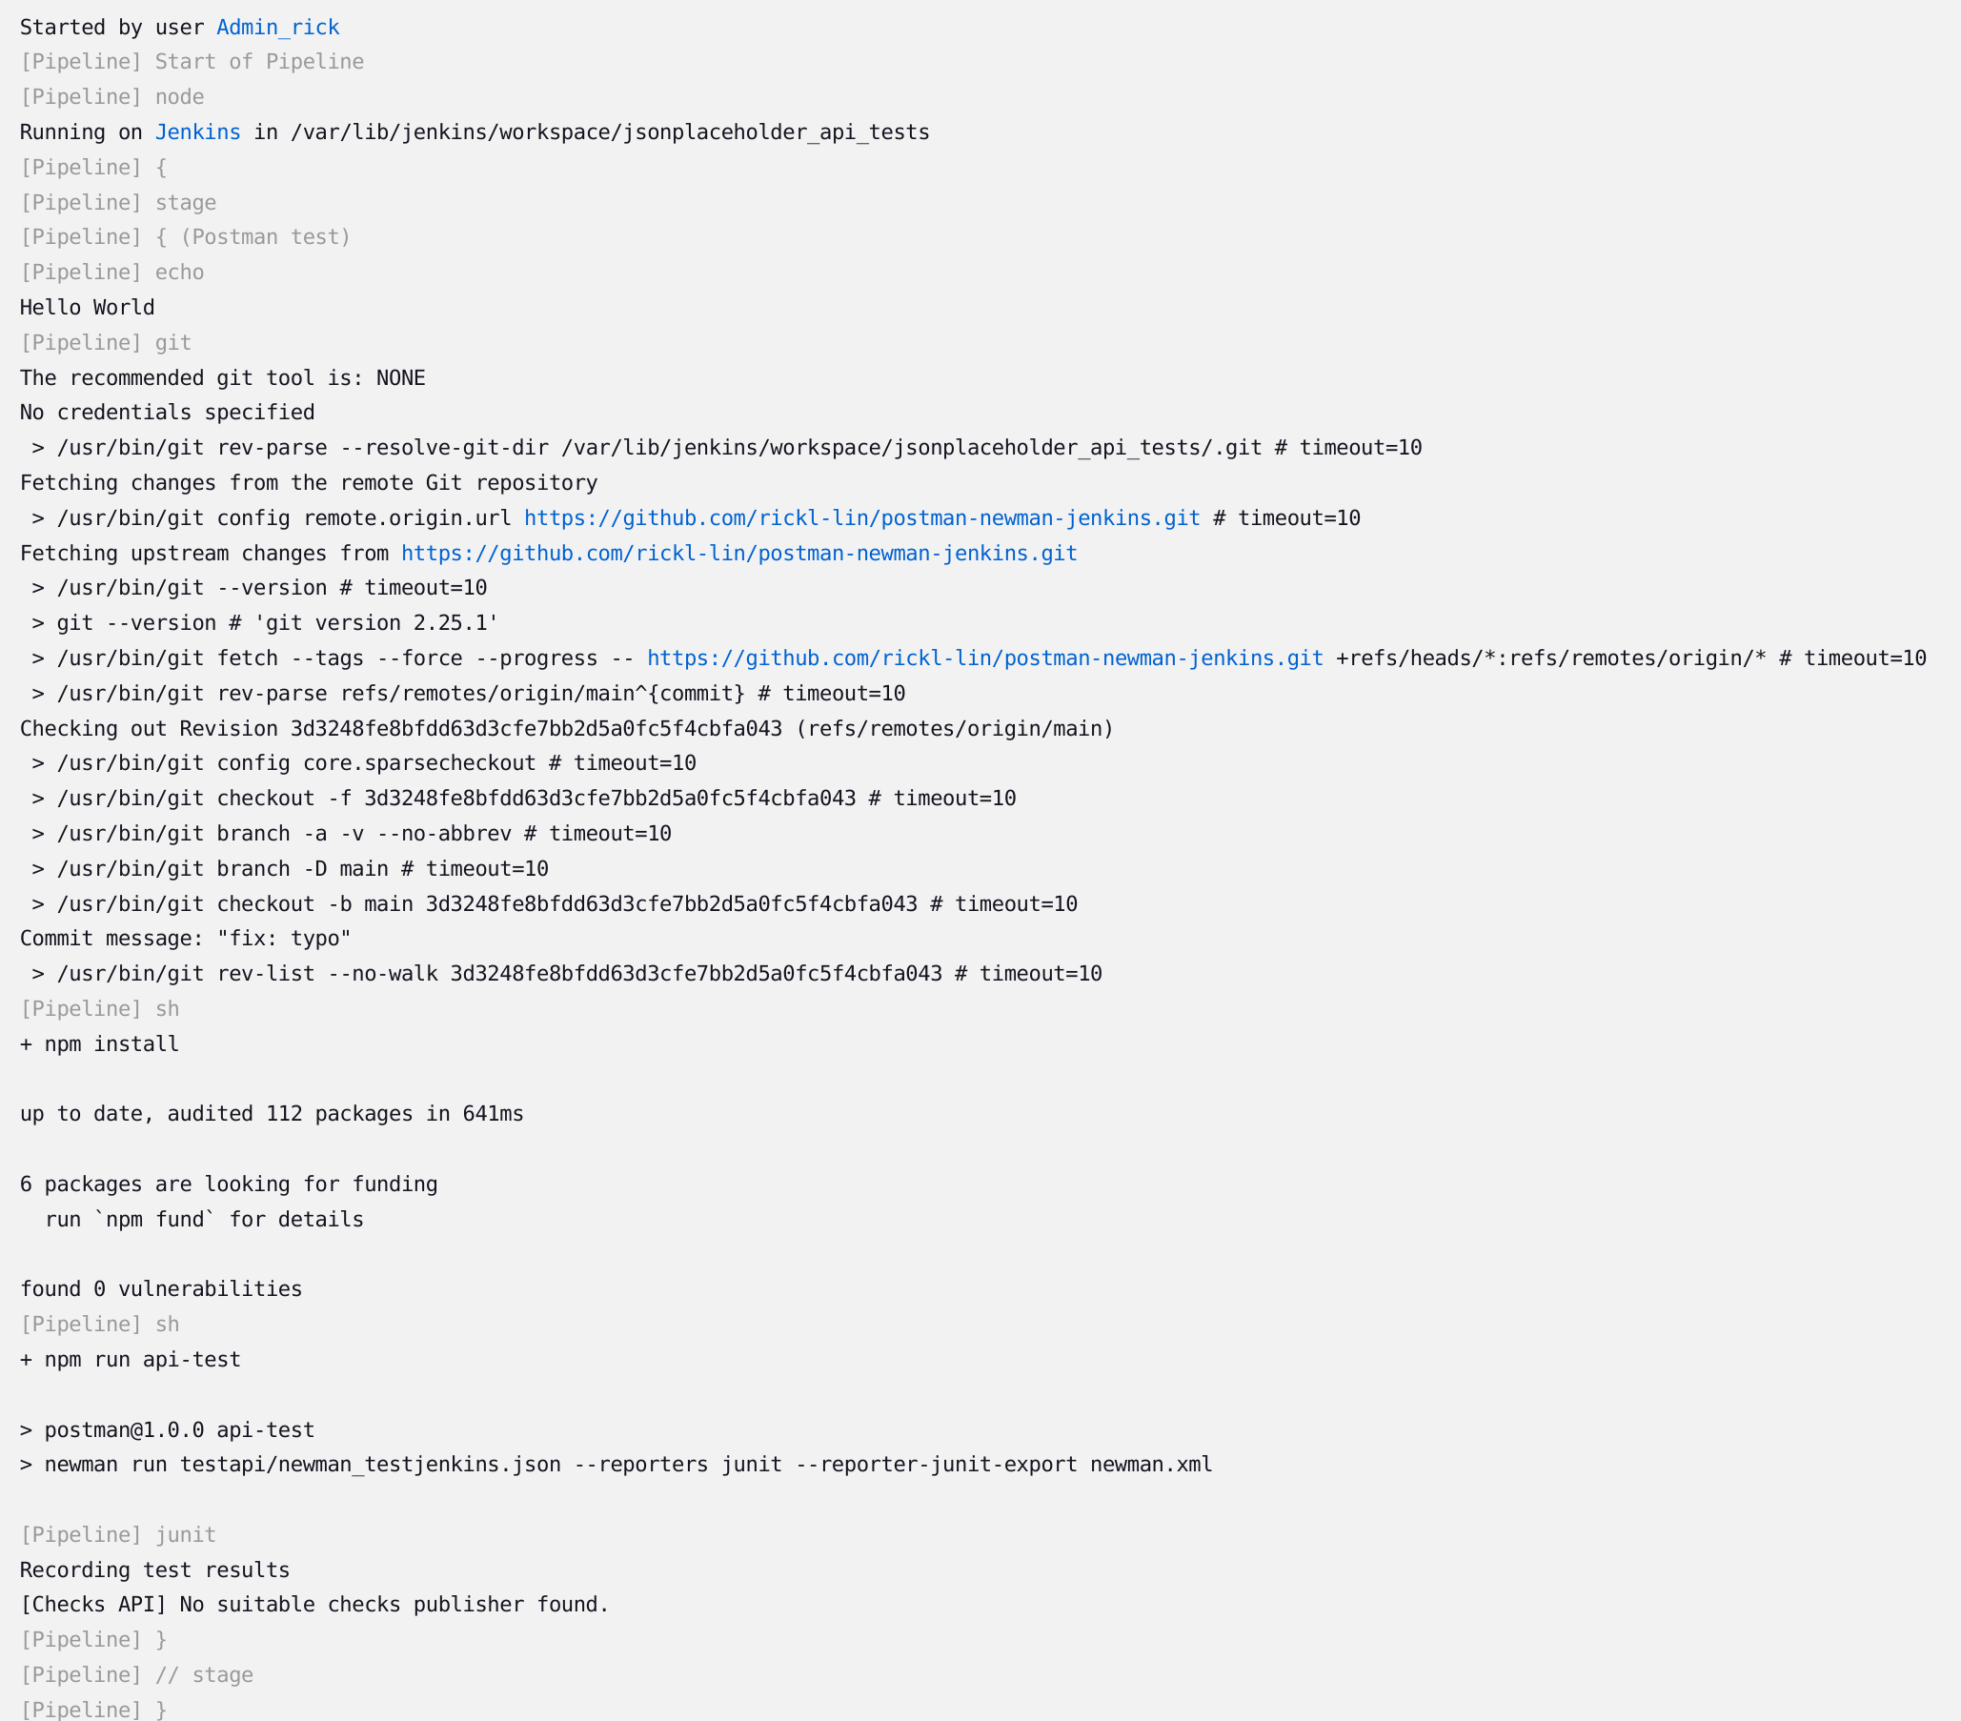
Postman integration in Jenkins (5/6)

Slide 17
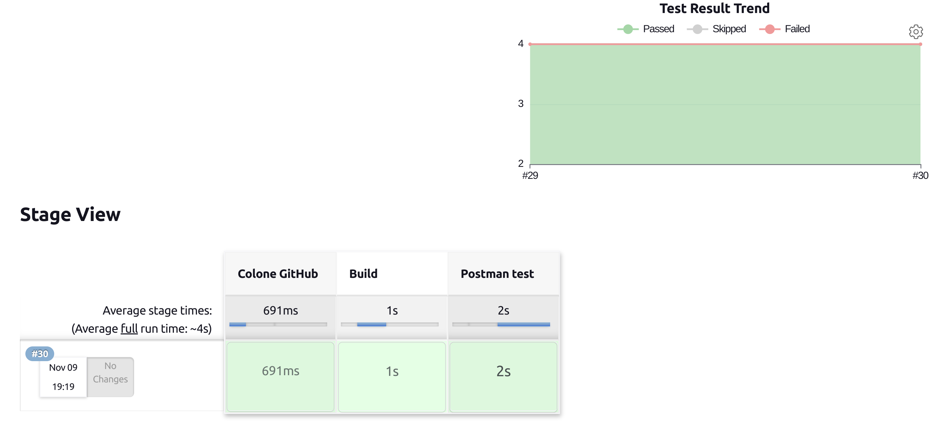
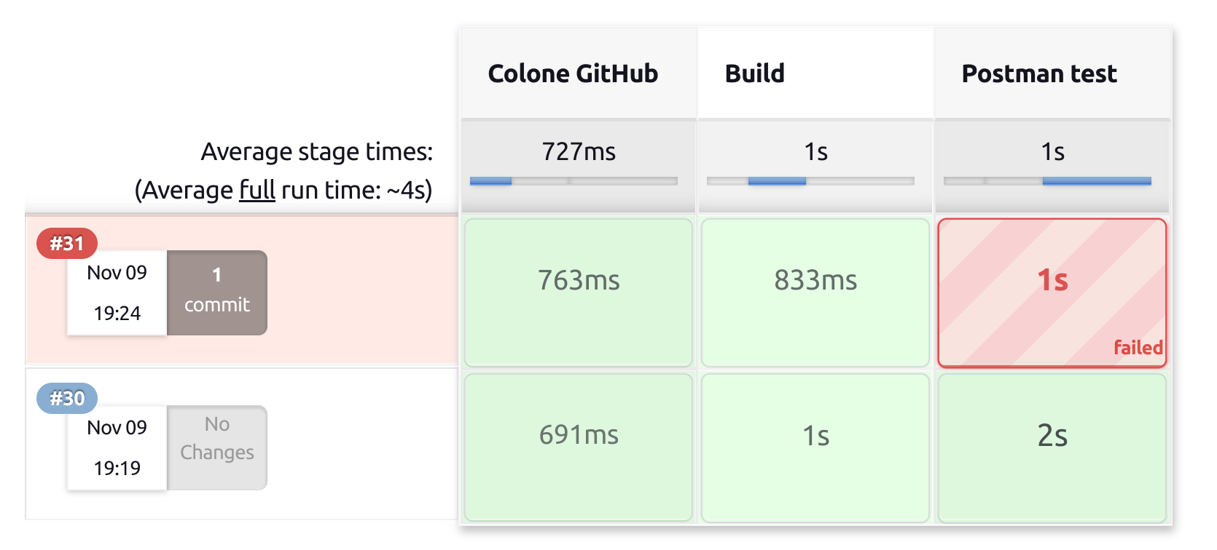
Postman integration in Jenkins (6/6)

Slide 18
Summary
使用 jenkins ，不用擔心更新網站後沒辦法馬上發現問題，而是在一部署完畢馬上就能得到一份測試報告，驗證網站的穩定性，也可以在每日建置加入自動化測試，確保每天的修改沒有影響正常的功能運作。
Notes:
若用在之後的 rack management，我覺得比較像是若有更新或新增功能時，可以檢測是不是回應正確的值

Slide 20
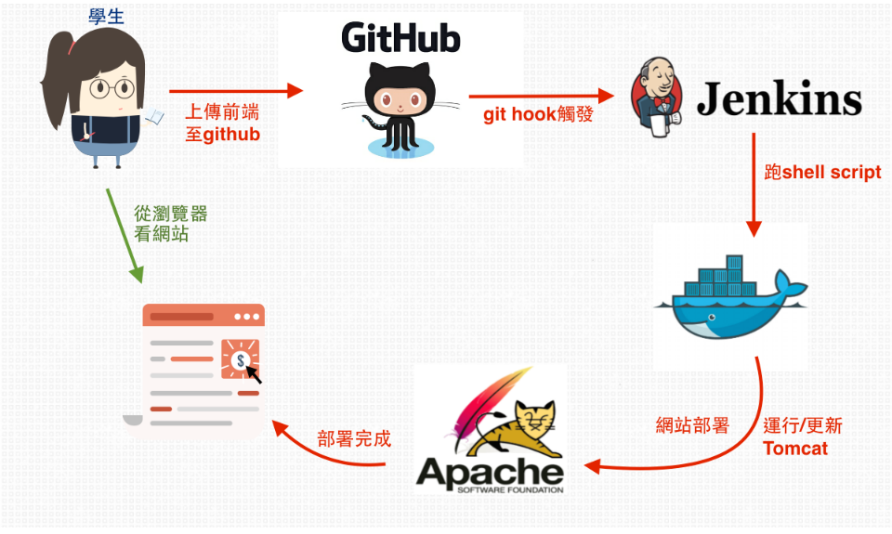
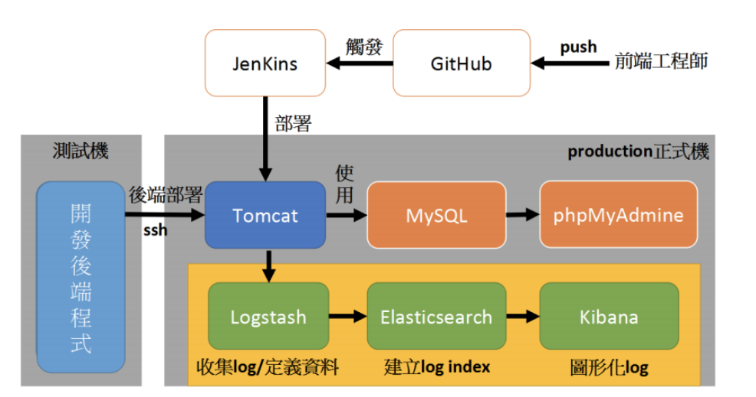
補充其他架構

